Slide 1
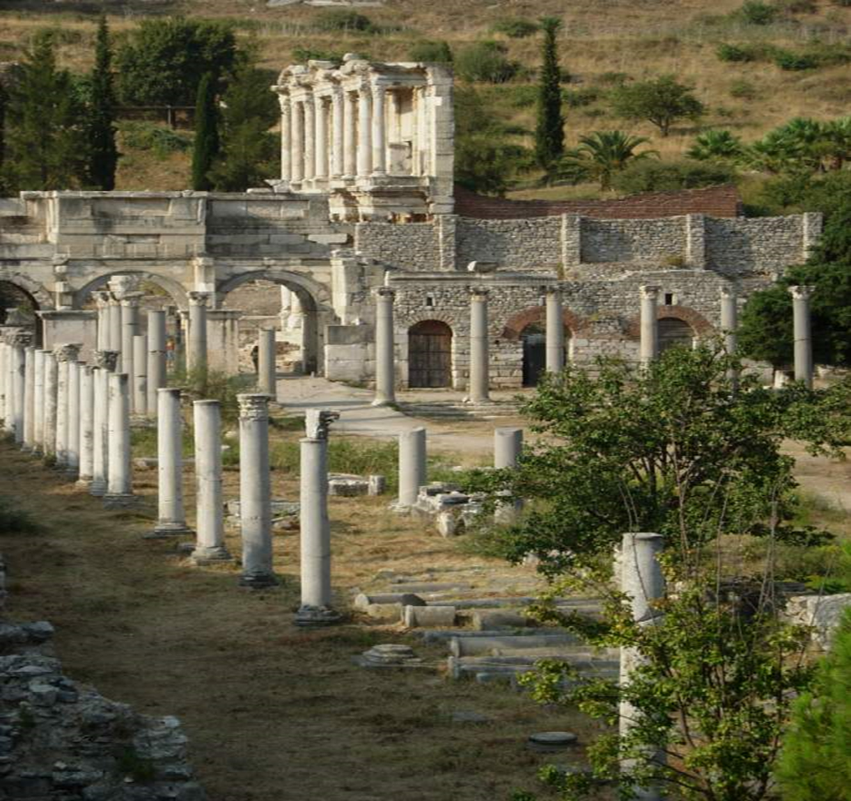
EBD
3º TRIMESTRE 2017

Slide 2
CARTA AOS EFÉSIOS
Lição 3: Igreja – O Corpo de Cristo

Slide 3
CARTA AOS EFÉSIOS Lição 3: Igreja – O Corpo de Cristo
Leitura Bíblica: Ef. 1.15-23

Slide 4
Ef 1. 15 Pelo que, ouvindo eu também a fé que entre vós há no Senhor Jesus e a vossa caridade para com todos os santos,
16 não cesso de dar graças a Deus por vós, lembrando-me de vós nas minhas orações, 17 para que o Deus de nosso Senhor Jesus Cristo, o Pai da glória, vos dê em seu conhecimento o espírito de sabedoria e de revelação, 18 tendo iluminados os olhos do vosso entendimento, para que saibais qual seja a esperança da sua vocação e quais as riquezas da glória da sua herança nos santos 19 e qual a sobreexcelente grandeza do seu poder sobre nós, os que cremos, segundo a operação da força do seu poder, 20 que manifestou em Cristo, ressuscitando-o dos mortos e pondo-o à sua direita nos céus, 21 acima de todo principado, e poder, e potestade, e domínio, e de todo nome que se nomeia, não só neste século, mas também no vindouro. 22 E sujeitou todas as coisas a seus pés e, sobre todas as coisas, o constituiu como cabeça da igreja, 23 que é o seu corpo, a plenitude daquele que cumpre tudo em todos.

Slide 5
CARTA AOS EFÉSIOS Lição 3: Igreja – O Corpo de Cristo
Texto Áureo:
“E não cesso de dar graças a Deus por vós, lembrando-me de vós nas minhas orações.”
(Ef 1. 16)

Slide 6
CARTA AOS EFÉSIOS Lição 3: Igreja – O Corpo de Cristo
- Introdução
I – Lembrança dos cristãos na oração
(vs. 15,16)
II– Entendimento iluminado
(vs. 17-19)
III– Cristo a cabeça do corpo
(vs. 20-23)
- Conclusão

Slide 7
CARTA AOS EFÉSIOS Lição 3: Igreja – O Corpo de Cristo
Introdução
Seguindo o estudo da carta, a respeito da revelação de Deus, o apóstolo Paulo explana um pouco mais o assunto. Todo o controle do corpo humano provém da cabeça. A igreja como um corpo vivo também tem uma cabeça de onde provém o Espírito que dá vida a ela. Para se conhecer as maravilhas de Deus é preciso estar ligado a esta cabeça para que o Espírito flua e as revele.

Slide 8
CARTA AOS EFÉSIOS Lição 3: Igreja – O Corpo de Cristo
- Introdução
I – Lembrança dos cristãos na oração
(vs. 15,16)
II– Entendimento iluminado
(vs. 17-19)
III– Cristo a cabeça do corpo
(vs. 20-23)
- Conclusão

Slide 9
Ef 1.
15 Pelo que, ouvindo eu também a fé que entre vós há no Senhor Jesus e a vossa caridade para com todos os santos,
16 não cesso de dar graças a Deus por vós, lembrando-me de vós nas minhas orações,

Slide 10
CARTA AOS EFÉSIOS Lição 3: Igreja – O Corpo de Cristo
I – Lembrança dos cristãos na oração 1
Paulo na prisão tem conhecimento da vida piedosa dos cristãos de Éfeso. Era um grupo de irmãos cheios de fé e não somente isso, exercitavam esta fé, pelo amor, entre os demais. Isso fez com que Paulo em seu momento de oração se lembrasse deles e se regozijasse em Deus com ação de graças.
Notes:
a fé e o AMOR __ vossa caridade para com todos os santos, não cesso de dar graças a Deus por vós, nas minhas orações
E é uma oração digna de ser imitada, comparecer-mos diante de Deus com ação de graças pelas progresso dos irmãos.

Slide 11
Cl 3. 14 E, sobre tudo isto, revesti-vos de caridade, que é o vínculo da perfeição.
15 E a paz de Deus, para a qual também fostes chamados em um corpo, domine em vossos corações; e sede agradecidos.
Hb 11. 1 Ora, a fé é o firme fundamento das coisas que se esperam e a prova das coisas que se não vêem.
Notes:
2 Pd 1. 5 e vós também, pondo nisto mesmo toda a diligência, acrescentai à vossa fé a virtude, e à virtude, a ciência, 6 e à ciência, a temperança, e à temperança, a paciência, e à paciência, a piedade, 7 e à piedade, o amor fraternal, e ao amor fraternal, a caridade.

Slide 12
CARTA AOS EFÉSIOS Lição 3: Igreja – O Corpo de Cristo
I – Lembrança dos cristãos na oração 2
A prática de orar uns pelos outros é uma recomendação bíblica e uma experiência extraordinária. Se todos os cristãos assim o fizessem, não só aumentaria o tempo, mas também a qualidade da adoração com ação de graças.

Slide 13
Ef 6. 13 Portanto, tomai toda a armadura de Deus....
18 orando em todo tempo com toda oração e súplica no Espírito e vigiando nisso com toda perseverança e súplica por todos os santos

Slide 14
CARTA AOS EFÉSIOS Lição 3: Igreja – O Corpo de Cristo
- Introdução
I – Lembrança dos cristãos na oração
(vs. 15,16)
II– Entendimento iluminado
(vs. 17-19)
III– Cristo a cabeça do corpo
(vs. 20-23)
- Conclusão

Slide 15
Ef 1.
17 para que o Deus de nosso Senhor Jesus Cristo, o Pai da glória, vos dê em seu conhecimento o espírito de sabedoria e de revelação,
18 tendo iluminados os olhos do vosso entendimento, para que saibais qual seja a esperança da sua vocação e quais as riquezas da glória da sua herança nos santos
19 e qual a sobreexcelente grandeza do seu poder sobre nós, os que cremos, segundo a operação da força do seu poder,

Slide 16
CARTA AOS EFÉSIOS Lição 3: Igreja – O Corpo de Cristo
II– Entendimento iluminado 1
Paulo faz somente um pedido a Deus pelos irmãos – que lhes fosse dado no conhecimento o espírito de sabedoria e revelação. Ora, Cristo Jesus é a fonte de toda a sabedoria de Deus (Rm 11.33; Cl 2.2,3) e o desejo de Paulo era que Deus adicionasse ao conhecimento que eles já possuíam, a sabedoria e a revelação dada pelo Espírito Santo. Com isso o entendimento seria renovado. Observemos também o modelo de oração: pedido dirigido a Deus, Pai de nosso Senhor Jesus Cristo. (Jo 16. 23)
Notes:
Não é dirigida ao Espírito Santo, nem diretamente a Jesus Cristo, mas através de Cristo a Deus e que a resposta da oração chega ao cristão pelo Espírito Santo.
A M O R

Slide 17
Rm 11. 33 Ó profundidade das riquezas, tanto da sabedoria, como da ciência de Deus! Quão insondáveis são os seus juízos, e quão inescrutáveis, os seus caminhos!
Cl 2. 2 para que os seus corações sejam consolados, e estejam unidos em caridade e enriquecidos da plenitude da inteligência, para conhecimento do mistério de Deus—Cristo,
3 em quem estão escondidos todos os tesouros da sabedoria e da ciência.
J o 16. 23 E, naquele dia, nada me perguntareis. Na verdade, na verdade vos digo que tudo quanto pedirdes a meu Pai, em meu nome, ele vo-lo há de dar.
Notes:
A M O R

Slide 18
CARTA AOS EFÉSIOS Lição 3: Igreja – O Corpo de Cristo
II– Entendimento iluminado 2
O mundo ganha o cristão pelos sentidos e paixões (I Jo 2.15,16), Cristo pelo entendimento. Por isso Paulo ora, não por riquezas, não por livramento de perseguições, não por honras ou prazeres terrenos. Mas, por iluminação do entendimento e aumento do conhecimento de Deus (Os. 6. 3 e 6).

Slide 19
I Jo 2. 15 Não ameis o mundo, nem o que no mundo há. Se alguém ama o mundo, o amor do Pai não está nele.
16 Porque tudo o que há no mundo, a concupiscência da carne, a concupiscência dos olhos e a soberba da vida, não é do Pai, mas do mundo.
Os. 6. 3 Conheçamos e prossigamos em conhecer o SENHOR: como a alva, será a sua saída; e ele a nós virá como a chuva, como chuva serôdia que rega a terra.
6 Porque eu quero misericórdia e não sacrifício; e o conhecimento de Deus, mais do que holocaustos.
Notes:
Colossenses 3. 1 se já ressuscitastes ........ com Cristo, buscai as coisas que são de cima, ...Pensai nas coisas que são de cima e não nas que são da terra

Slide 20
CARTA AOS EFÉSIOS Lição 3: Igreja – O Corpo de Cristo
II– Entendimento iluminado 3
Assim como a oração de Paulo era para que o conhecimento dos irmãos da igreja de Éfeso fosse atingido pelo “espírito de sabedoria e revelação”, o mesmo ensino hoje deve perdurar. Isso quer dizer uma ação mais contundente do Espírito de Deus no espírito do homem de acordo com o que Paulo ensina em I Cor 2.4-16.
Notes:
O conhecimento de Deus é existente dentre os irmãos na atualidade, contudo, na maior parte, ainda é superficial.

Slide 21
I Cor 2. 4 A minha palavra e a minha pregação não consistiram em palavras persuasivas de sabedoria humana, mas em demonstração do Espírito e de poder,
5 para que a vossa fé não se apoiasse em sabedoria dos homens, mas no poder de Deus.
6 Todavia, falamos sabedoria entre os perfeitos; não, porém, a sabedoria deste mundo, nem dos príncipes deste mundo, que se aniquilam;
7 mas falamos a sabedoria de Deus, oculta em mistério, ........
10 Mas Deus no-las revelou pelo seu Espírito; porque o Espírito penetra todas as coisas, ainda as profundezas de Deus.
15 Mas o que é espiritual discerne bem tudo, e ele de ninguém é discernido.

Slide 22
CARTA AOS EFÉSIOS Lição 3: Igreja – O Corpo de Cristo
- Introdução
I – Lembrança dos cristãos na oração
(vs. 15,16)
II– Entendimento iluminado
(vs. 17-19)
III– Cristo a cabeça do corpo
(vs. 20-23)
- Conclusão

Slide 23
Ef 1.
20 que manifestou em Cristo, ressuscitando-o dos mortos e pondo-o à sua direita nos céus,
21 acima de todo principado, e poder, e potestade, e domínio, e de todo nome que se nomeia, não só neste século, mas também no vindouro.
22 E sujeitou todas as coisas a seus pés e, sobre todas as coisas, o constituiu como cabeça da igreja,
23 que é o seu corpo, a plenitude daquele que cumpre tudo em todos.
Notes:
ressurreição pondo-o à sua direita nos céus, acima de todo principado o constituiu como cabeça da igreja, que é o seu corpo, a plenitude que cumpre tudo em todos.

Slide 24
CARTA AOS EFÉSIOS Lição 3: Igreja – O Corpo de Cristo
III– Cristo a cabeça do corpo 1
Esta força de poder foi com a qual Deus ressuscitou a Cristo dentre os mortos e o fez assentar-se à sua direita nos céus. (At 2. 27 a 31; Rm 1. 4; At 17. 30, 31)
Notes:
19 e qual a sobreexcelente grandeza do seu poder DEMONSTRAÇÃO DE PODER VENCENDO A MORTE __ DECLARAÇÃO DA APROVAÇÃO DE JESUS E DE SER SEU FILHO E O CRISTO PELO JÁ ANUNCIADO NAS Escrituras sALMO citado por PEDRO

Slide 25
At 2. 27 Pois não deixarás a minha alma no Hades, nem permitirás que o teu Santo veja a corrupção.
29 Varões irmãos, seja-me lícito dizer-vos livremente acerca do patriarca Davi que ele morreu e foi sepultado, e entre nós está até hoje a sua sepultura.
30 Sendo, pois, ele (Davi) profeta ............
31 nesta previsão, disse da ressurreição de Cristo, que a sua alma não foi deixada no Hades, nem a sua carne viu a corrupção.
Rm 1. 4 declarado Filho de Deus em poder, segundo o Espírito de santificação, pela ressurreição dos mortos, —Jesus Cristo, nosso Senhor,
At 17. 30 Mas Deus, não tendo em conta os tempos da ignorância, anuncia agora a todos os homens, em todo lugar, que se arrependam,
31 porquanto tem determinado um dia em que com justiça há de julgar o mundo, por meio do varão que destinou; e disso deu certeza a todos, ressuscitando-o dos mortos.

Slide 26
CARTA AOS EFÉSIOS Lição 3: Igreja – O Corpo de Cristo
III– Cristo a cabeça do corpo 2
Cristo foi colocado pelo Pai acima de tudo e de todos após a sua ressurreição, ou seja, após ter vencido a morte (I Cor 15.24-28). Paulo usa a expressão “acima” de todo o principado, e autoridade, e poder, e domínio, e de todo nome que se nomeia, não só neste século, mas também no vindouro; que suprema grandeza da força desse poder! (Mt 28.18)

Slide 27
Mt 28. 18 E, chegando-se Jesus, falou-lhes, dizendo: É-me dado todo o poder no céu e na terra.
I Cor 15. 24 Depois, virá o fim, quando tiver entregado o Reino a Deus, ao Pai, e quando houver aniquilado todo império e toda potestade e força.
25 Porque convém que reine até que haja posto a todos os inimigos debaixo de seus pés.
26 Ora, o último inimigo que há de ser aniquilado é a morte.
27 Porque todas as coisas sujeitou debaixo de seus pés. Mas, quando diz que todas as coisas lhe estão sujeitas, claro está que se excetua aquele que sujeitou todas as coisas.
28 E, quando todas as coisas lhe estiverem sujeitas, então, também o mesmo Filho se sujeitará àquele que todas as coisas lhe sujeitou, para que Deus seja tudo em todos.

Slide 28
CARTA AOS EFÉSIOS Lição 3: Igreja – O Corpo de Cristo
III– Cristo a cabeça do corpo 3
E essa mesma força de poder está atuando na igreja. Ele foi colocado como cabeça da igreja, é dele que emana todo o poder controlador do corpo que é a igreja e nós como membros precisamos ser movidos pelo seu Espírito que indica que estamos unidos ao corpo. (Mt 28. 18 a 20; Mc 16. 15 a 18)
Notes:
que é o seu corpo, a plenitude daquele que cumpre tudo em todos.

Slide 29
Mt 28. 18 E, chegando-se Jesus, falou-lhes, dizendo: É-me dado todo o poder no céu e na terra.
19 Portanto, ide, ensinai todas as nações, batizando-as em nome do Pai, e do Filho, e do Espírito Santo;
20 ensinando-as a guardar todas as coisas que eu vos tenho mandado; e eis que eu estou convosco todos os dias, até à consumação dos séculos. Amém!
Mc 16. 15 E disse-lhes: Ide por todo o mundo, pregai o evangelho a toda criatura.
16 Quem crer e for batizado será salvo; mas quem não crer será condenado.
17 E estes sinais seguirão aos que crerem: em meu nome, expulsarão demônios; falarão novas línguas;
18 pegarão nas serpentes; e, se beberem alguma coisa mortífera, não lhes fará dano algum; e imporão as mãos sobre os enfermos e os curarão.
Notes:
cativo o cativeiro DEU DONS AOS HOMENS

Slide 30
CARTA AOS EFÉSIOS Lição 3: Igreja – O Corpo de Cristo
- Introdução
I – Lembrança dos cristãos na oração
(vs. 15,16)
II– Entendimento iluminado
(vs. 17-19)
III– Cristo a cabeça do corpo
(vs. 20-23)
- Conclusão

Slide 31
CARTA AOS EFÉSIOS Lição 3: Igreja – O Corpo de Cristo
Conclusão 1
A operação de Cristo através do seu Espírito é muito maravilhosa e está oculta aos olhos carnais. Existem muitos que apesar de participarem há anos de uma igreja ainda não alcançaram tal entendimento. Isso era a preocupação de Paulo com a igreja de Éfeso, eles não deveriam estacionar na vida espiritual, mas o que eles já tinham precisava ser ainda desenvolvido. Por isso a necessidade da oração, mantendo-nos cheios do Espírito Santo, portanto ligados a Cristo.
Notes:
EM CRISTO

Slide 32
CARTA AOS EFÉSIOS Lição 3: Igreja – O Corpo de Cristo
- Introdução
I – Lembrança dos cristãos na oração
(vs. 15,16)
II– Entendimento iluminado
(vs. 17-19)
III– Cristo a cabeça do corpo
(vs. 20-23)
- Conclusão

Slide 33
CARTA AOS EFÉSIOS Lição 3: Igreja – O Corpo de Cristo
Texto Áureo:
“E não cesso de dar graças a Deus por vós, lembrando-me de vós nas minhas orações.”
(Ef 1. 16)

Slide 34
EBD
3º TRIMESTRE 2017

